Slide 1
Amusia

Slide 2
Amusia
E’ una delle agnosie
Incapacità di riconoscere una melodia pur possedendo la capacità di riconoscere i suoni che la compongono
colpisce il ~2.5% della popolazione
Può essere di tipo:
congenito: si nasce amusici
acquisito: di diventa amusici

Slide 3
Amusia acquisita
Ha origine da una lesione bilaterale della corteccia temporale
E’ un fenomeno raro:
è un tipo di lesione infrequente

Slide 4
Amusia congenita: caratteristiche
La più diffusa
E’ correlata con una minore connettività tra la corteccia uditiva e la corteccia frontale inferiore
Origine genetica
E’ musico-specifica
la percezione del parlato non è compromessa (eccetto un lieve incapacità di percepire l’aspetto prosodico del linguaggio)

Slide 5
Amusia congenita: caratteristiche
L’amusia è melodia-specifica
l’amusico coglie l’aspetto ritmico della musica
L’aspetto percettivo è spesso non correlato con la capacità di “cantare intonati”
Le generazioni più giovani sono meno colpite
ovvero, può essere mitigata dall’ascolto e/o dal training musicale
Può essere una porta d’accesso per comprendere come processiamo musica vs linguaggio in casi limite quali il rap o l’auction chant (vedi video)

Slide 6
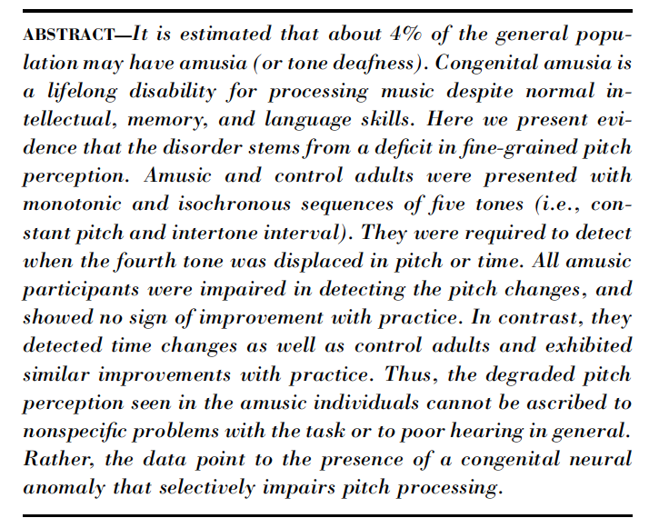

Slide 7
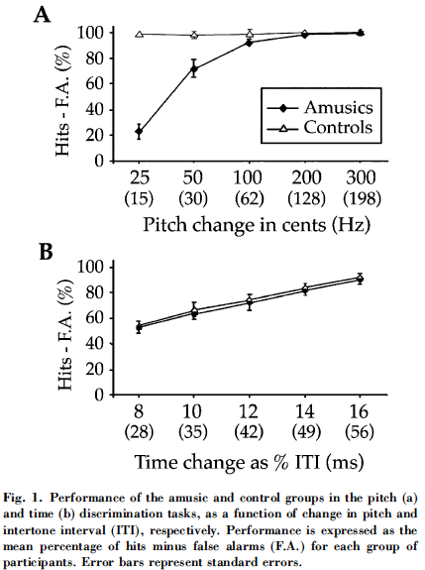

Slide 8
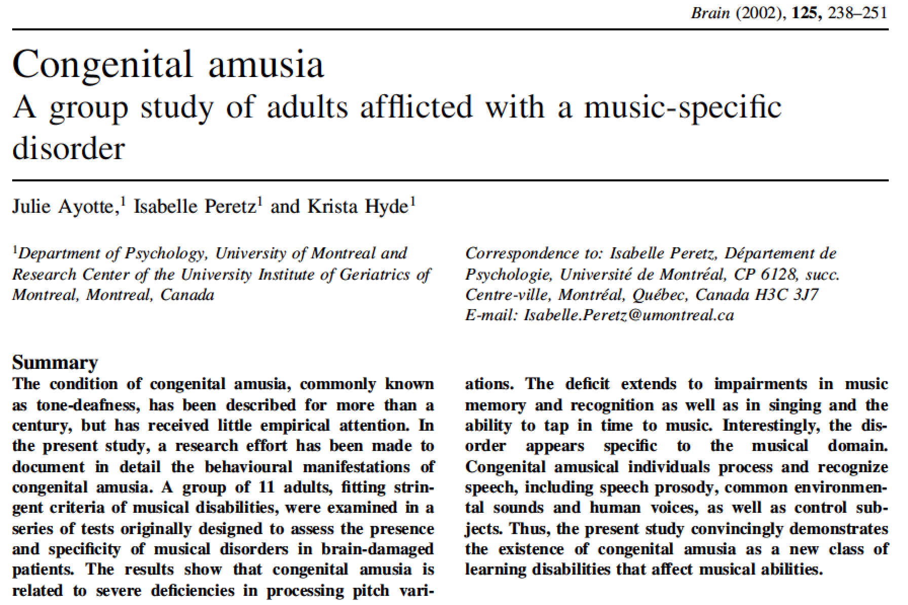

Slide 9
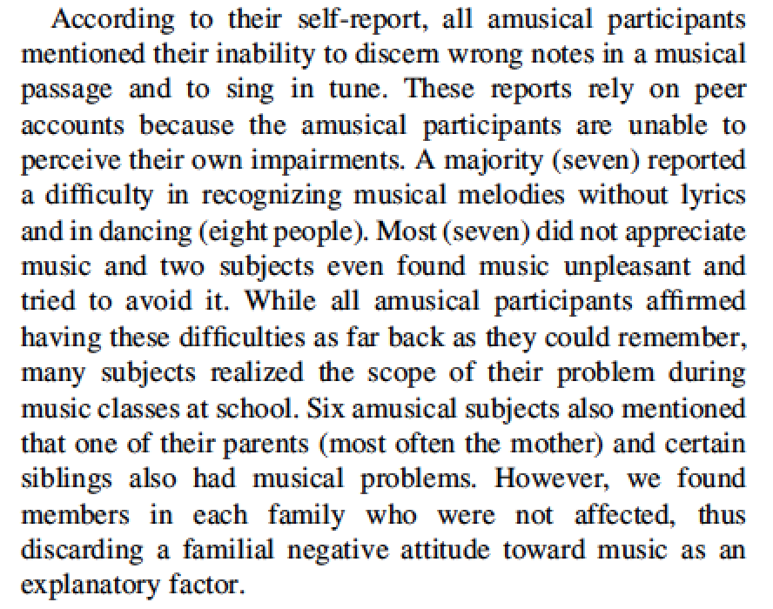
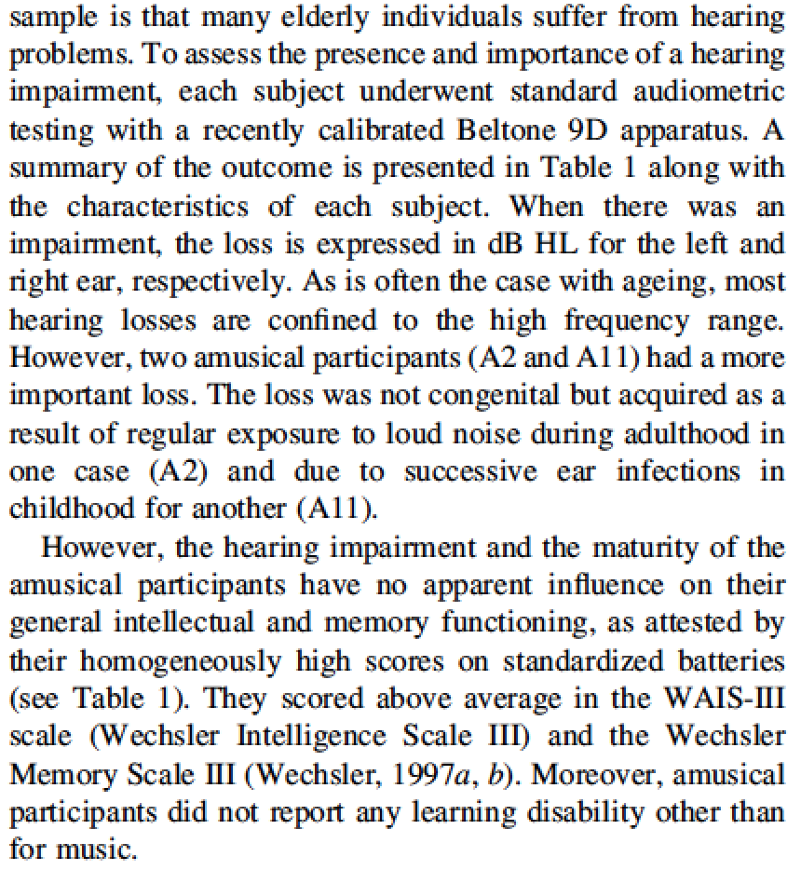

Slide 10
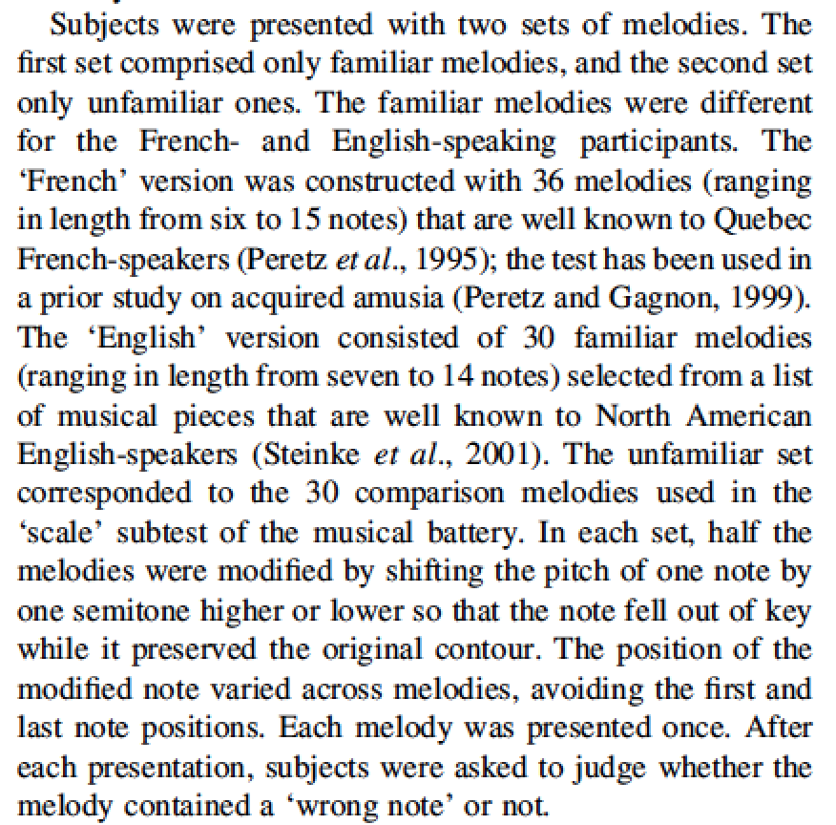

Slide 11
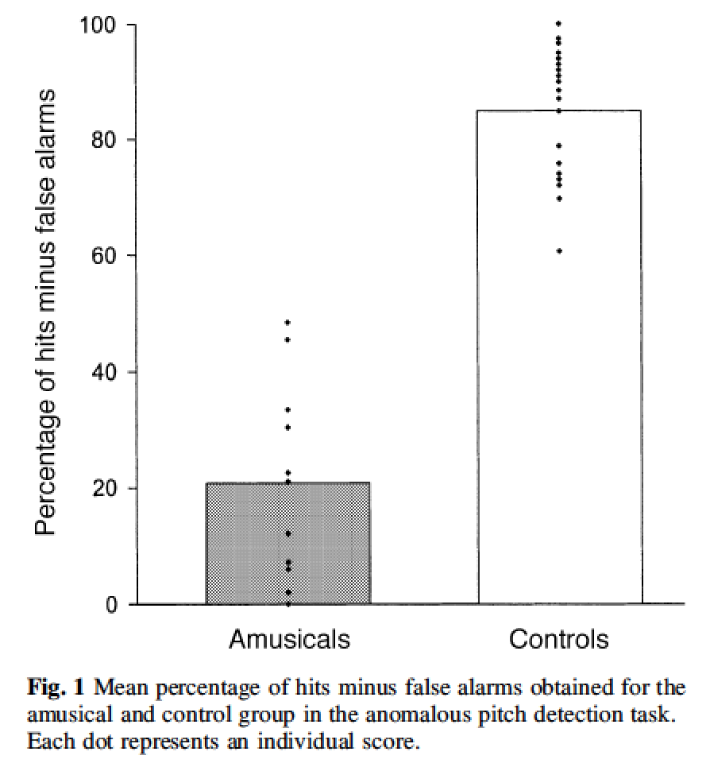

Slide 12
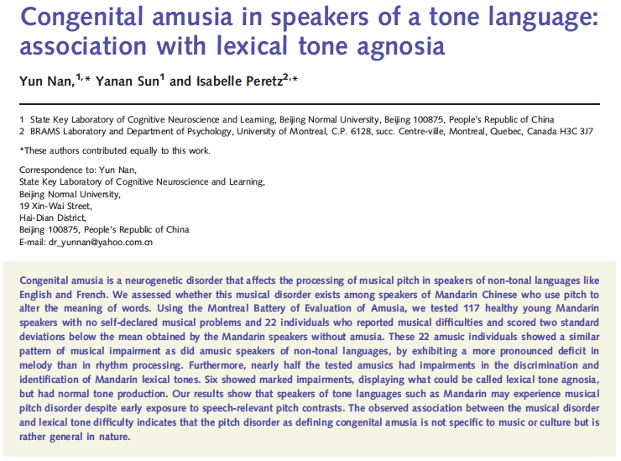

Slide 13
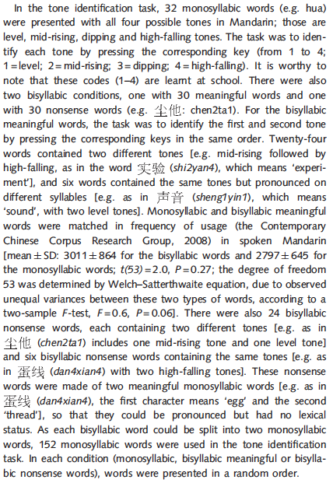

Slide 14
